Slide 1
单细胞 ANN 检索系统
基于 FAISS 的高效单细胞 RNA 测序数据相似性检索
21st Group · 软件工程
组员：杨乔钦、禹相祐、郭思达、田子煊、查科言

Slide 2
项目概述
Project Overview
问题背景
● 单细胞 RNA 测序数据量大（数万细胞 × 数万基因），高维稀疏
● 传统线性搜索在面对大规模数据时响应缓慢
解决方案：ANN 近似最近邻检索
● 使用 PCA 将基因表达降维到 30~50 维
● 利用 FAISS 构建 ANN 索引加速 Top-K 相似细胞查询
● 支持 Flat（精确）/ HNSW（图索引）/ IVF（倒排索引）三种索引
● 提供 Web 界面，支持可视化（UMAP/PCA）和管理功能
2 / 16

Slide 3
系统架构
System Architecture
分 层 架 构
前端 · 浏览器 (HTML + JS + Canvas)
Web 层 · Flask API (app.py) /api/search /api/status /api/rebuild /api/metadata
业务层 · SearchService (search_service.py) 查询分发 · 结果格式化 · metadata 过滤 · 索引切换
ANNEngine Flat / HNSW / IVF (ann_engine.py)
DataLoader PCA · 归一化 (data_loader.py)
FAISS 向量检索库
.h5ad 单细胞数据
3 / 16

Slide 4
数据处理流程
Data Processing Pipeline
原始 .h5ad 单细胞数据 → 预处理 → PCA 降维 → L2 归一化 → FAISS 索引
1. 数据读取：load_h5ad() 读取 AnnData 对象
● 检查 .h5ad 文件和 X_pca 是否已存在
2. 预处理（如无 X_pca）：
● normalize_total → log1p → highly_variable_genes → scale → PCA
● 默认使用 Top-2000 高变基因，计算 50 个主成分
3. L2 归一化：l2_normalize() 将所有向量归一化为单位向量
● 内积 = 余弦相似度（FAISS 标准做法）
4. 索引构建：ANNEngine.build_index()
● Flat: 精确检索，O(n) 线性扫描
● HNSW: 分层图，O(log n) 近似检索
● IVF: 倒排索引，聚类中心 + 桶内搜索
4 / 16

Slide 5
三种索引对比
Flat · HNSW · IVF
特性 | Flat | HNSW | IVF
算法类型 | 精确暴力搜索 | 分层可导航小世界图 | 倒排文件索引
查询复杂度 | O(n) | O(log n) | O(√n)
是否需要训练 | 否 | 否 | 是（需 k-means）
召回率 | 1.0（精确） | ≈ 1.0 | ≈ 1.0
适用场景 | 小数据集 + 精度要求极高 | 中等数据集 + 低延迟 | 大数据集 + 内存敏感
我们的数据表现 | 0.58 ms/查询 | 0.09 ms/查询（6× 加速） | 0.14 ms/查询（4× 加速）
5 / 16

Slide 6
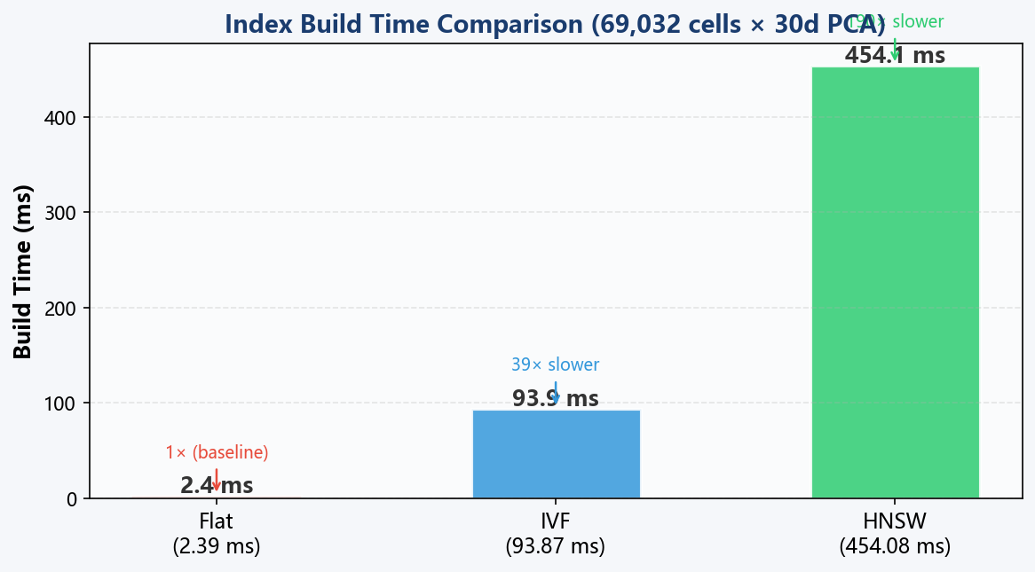
索引构建性能
Build Time Comparison
6 / 16

Slide 7
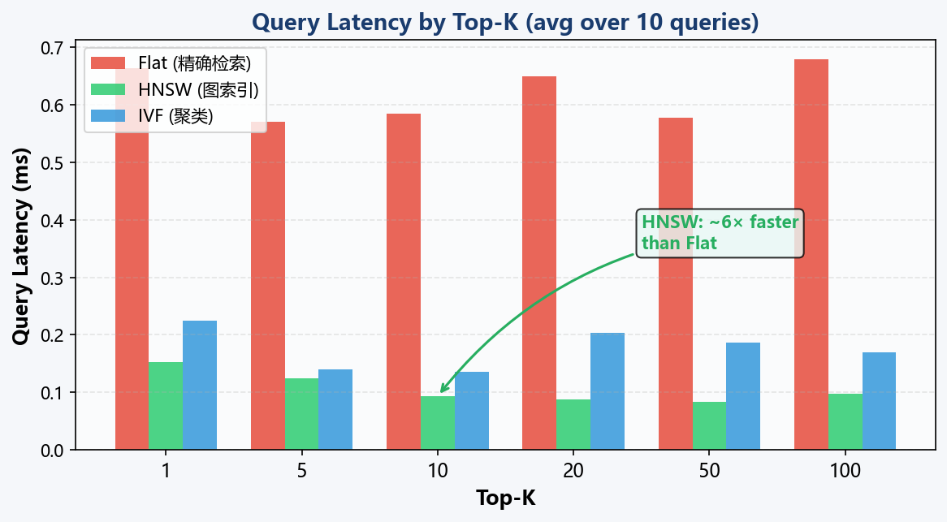
查询延迟 (Top-K)
Query Latency by Top-K
7 / 16

Slide 8
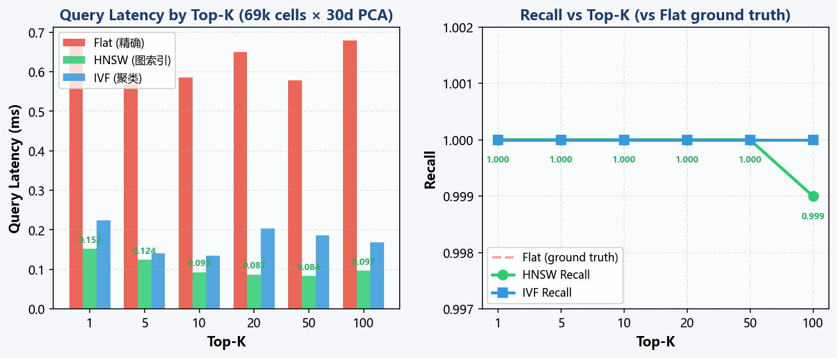
召回率与延迟权衡
Recall vs Latency Trade-off
8 / 16

Slide 9
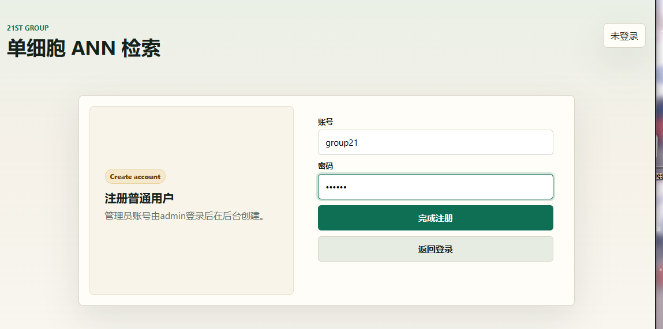
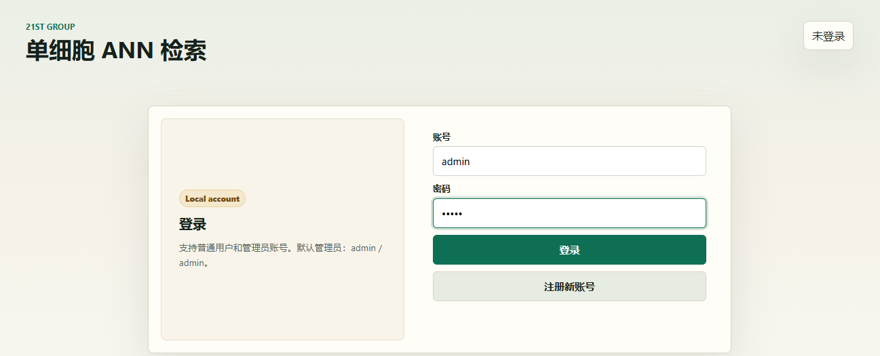
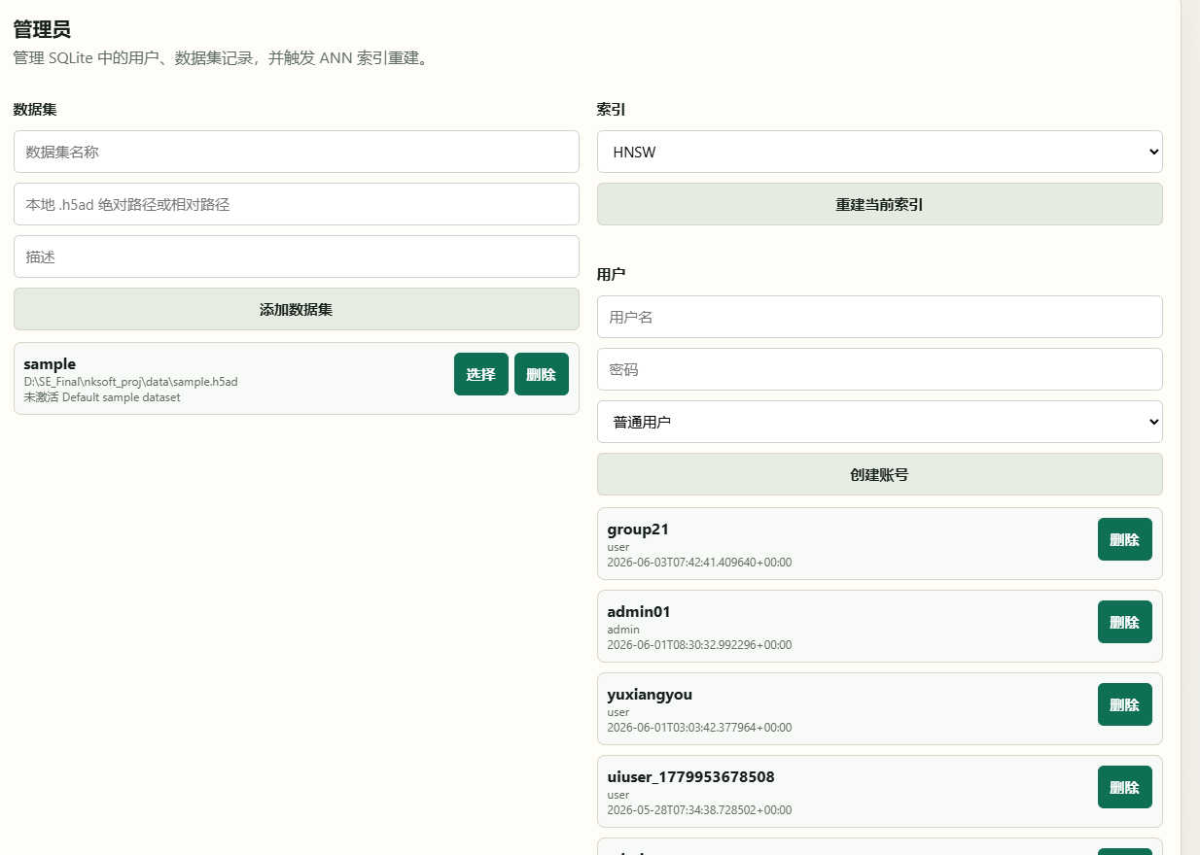
Web 界面功能
Web Interface Features
🔐 用户系统
● 登录 / 注册
● 管理员权限分级
9 / 16

Slide 10
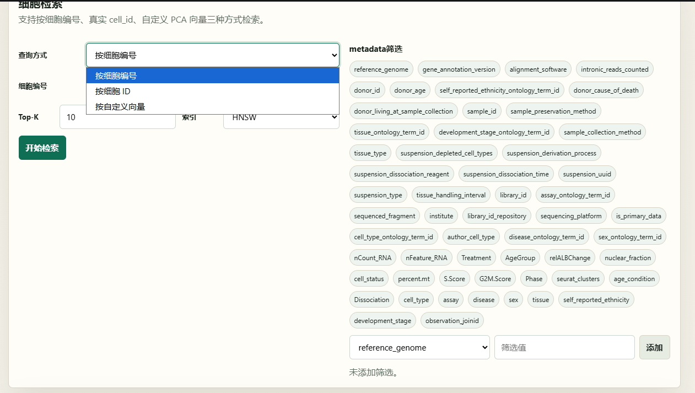
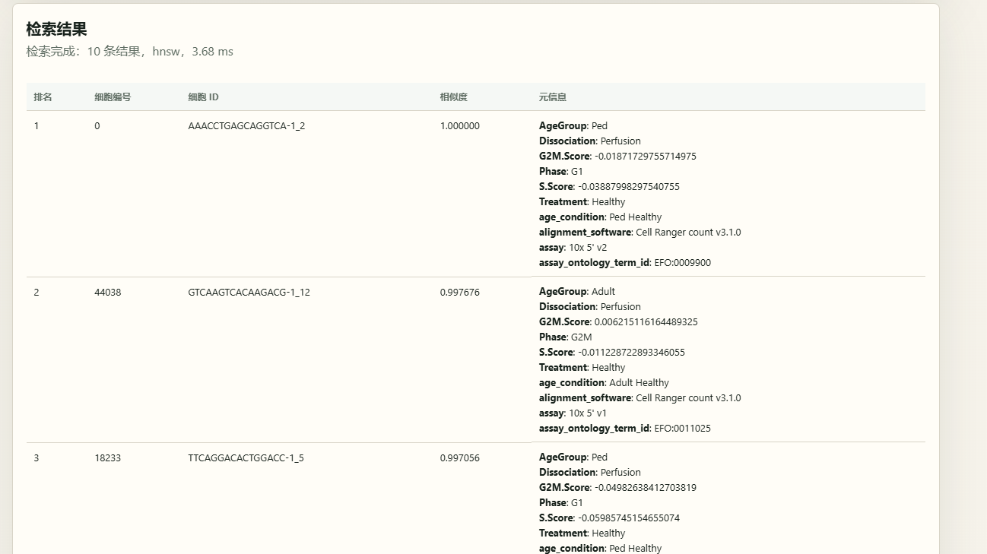
Web 界面功能
Web Interface Features
🔍 三种检索方式
● 按细胞编号
● 按真实 cell_id
● 按自定义 PCA 向量
9 / 16

Slide 11
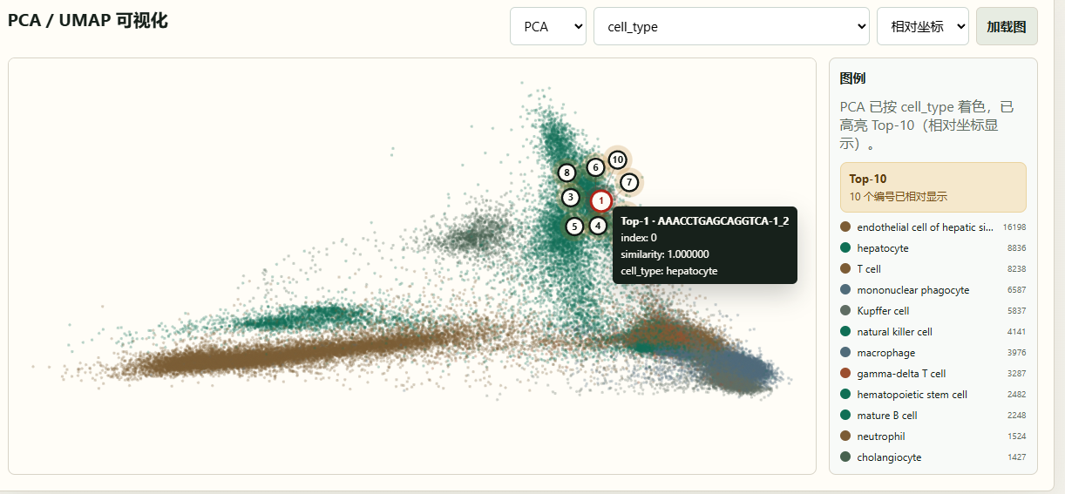
Web 界面功能
Web Interface Features
📊 结果展示
● Top-K 结果表格 + 耗时
● metadata 筛选
● UMAP/PCA canvas 可视化
● 检索结果高亮标注
9 / 16

Slide 12
测试与质量保障
Testing & Quality Assurance
测试统计
● 测试文件：8 个
● 基础测试（不含真实数据）：90 个 ✅
● 真实数据测试（liver.h5ad）：12 个 ✅
● 总计：102 个测试，全部通过
● 代码覆盖率：76%
测试层次
● 单元测试：核心模块独立验证
● 集成测试：真实组件端到端流程
● 真实数据测试：HNSW/IVF recall 验证
● benchmark：性能基准评测
模块 | 覆盖率
ann_engine.py | 90%
dataset_manager.py | 100%
db.py | 98%
search_service.py | 66%
user_service.py | 74%
data_loader.py | 40%
10 / 16

Slide 13
测试总览 — 关键指标
102
测试总数
100%
通过率
76%
代码覆盖率
~33s
执行时间
测试文件分布
📋 单元测试（4 文件）
test_ann_engine.py — 18 个
test_data_loader.py — 2 个
test_search_service.py — 12 个
test_user_service.py — 2 个
🔗 集成测试（3 文件）
test_integration_search.py — 23 个
test_app.py — 18 个
test_dataset_manager.py — 15 个
🧬 真实数据测试（1 文件）
test_real_data.py — 12 个
数据集: data/liver.h5ad (69,032 细胞)
测试框架: pytest 9.0.3 · Python 3.11.9 · 运行方式: run_tests.py quick / full
11 / 16

Slide 14
测试明细 — 单元与集成测试
单元测试明细
测试文件 | 数量 | 覆盖内容
test_ann_engine.py | 18 | Flat/HNSW/IVF 构建与检索、索引保存/加载、metadata 校验、边界条件
test_data_loader.py | 2 | L2 归一化、元数据提取、DatasetSummary
test_search_service.py | 12 | 三种检索方式、metadata 过滤、NaN→null、边界错误处理
test_user_service.py | 2 | 数据库初始化、用户注册/登录/删除/权限
集成测试明细
测试文件 | 数量 | 覆盖内容
test_integration_search.py | 23 | ANNEngine 三类索引完整流程、索引 round-trip、SearchService 端到端
test_app.py | 18 | Flask API 全部路由、权限校验、错误输入处理
test_dataset_manager.py | 15 | DB schema 验证、CRUD、active 切换、异常处理
12 / 16

Slide 15
代码覆盖率分析
src/ 目录覆盖率明细
模块 | 语句数 | 已覆盖 | 覆盖率 | 评级
ann_engine.py | 153 | 137 | 90% | ★★★★★
dataset_manager.py | 56 | 56 | 100% | ★★★★★
db.py | 59 | 58 | 98% | ★★★★★
user_service.py | 50 | 37 | 74% | ★★★★
search_service.py | 182 | 121 | 66% | ★★★
data_loader.py | 82 | 33 | 40% | ★★
总计 | 582 | 442 | 76% | —
76% 总体覆盖率
📌 覆盖率说明
● ann_engine.py (90%): 核心检索引擎，三种索引的构建/查询/序列化全覆盖
● search_service.py (66%): 部分分支未覆盖（索引缓存命中/未命中路径、rebuild_index 等）
● data_loader.py (40%): 依赖真实 .h5ad 文件和 scanpy 预处理，已在 test_real_data.py 中间接验证
13 / 16

Slide 16
性能基准测试 — 真实数据集
数据集: data/liver.h5ad · 69,032 个细胞 · 30 维 PCA · 10 个查询细胞取平均
索引构建性能
索引类型 | 构建耗时 | 峰值内存
Flat | 2.39 ms | 18.30 MB
IVF | 93.87 ms（39×） | 15.22 MB
HNSW | 454.08 ms（190×） | ~0 MB（增量）
查询延迟（ms，越小越好）
召回率（vs Flat）
Top-K | Flat (ms) | HNSW (ms) | IVF (ms)
1 | 0.664 | 0.152 | 0.224
5 | 0.570 | 0.124 | 0.140
10 | 0.585 | 0.093 ★ | 0.135
20 | 0.650 | 0.087 ★ | 0.204
50 | 0.578 | 0.084 ★ | 0.186
100 | 0.679 | 0.097 | 0.169
Top-K | HNSW | IVF
1-50 | 1.000 | 1.000
100 | 0.999 | 1.000
💡 结论: HNSW 是最佳选择 — 查询最快（~0.09 ms），recall 接近完美，适合线上服务
IVF 是平衡选择 — 构建快（94 ms），查询延迟中等（~0.14 ms），适合频繁重建索引
Flat 是基准对照 — 构建极快（2 ms），但查询慢 6×（~0.58 ms），仅适合小数据量
14 / 16

Slide 17
项目管理与协作
Project Management
Git 仓库结构
● main 分支：主分支，合并所有功能
● 使用 Pull Request 合并
模块分工
●田子煊：数据加载与预处理（data_loader.py）
●查科言：ANN 检索引擎（ann_engine.py）+ 索引管理
●郭思达：用户系统 + 数据集管理（SQLite）
●禹相祐：Flask API + 前端 Web 界面 + 可视化
●杨乔钦：git仓库+准确性和性能测试+ppt制作+视频演示
协作工具
● GitHub：代码托管、PR 审查
● SQLite：轻量本地数据库，无需额外部署
● pytest：自动化测试框架
15 / 16

Slide 18
总结与展望
Summary & Future Work
✅ 已完成
● 完整的 ANN 检索系统：数据加载 → PCA → 索引构建 → 查询 → 可视化
● Flat / HNSW / IVF 三种索引，全部集成并可运行时切换
● 真实 liver.h5ad 数据集（69,032 细胞）验证通过
● HNSW 查询延迟仅 0.09 ms，recall@10 = 1.0
● 102 个自动化测试全部通过 + 性能 benchmark 体系
📌 后续工作
● 支持运行时动态切换数据集（/api/load-data）
● 增加 FAISS GPU 支持，加速大规模数据
● 增加批量查询接口
● 增加 recall 调节参数（调大 efSearch/nprobe 换取更高召回）
16 / 16

